Slide 1
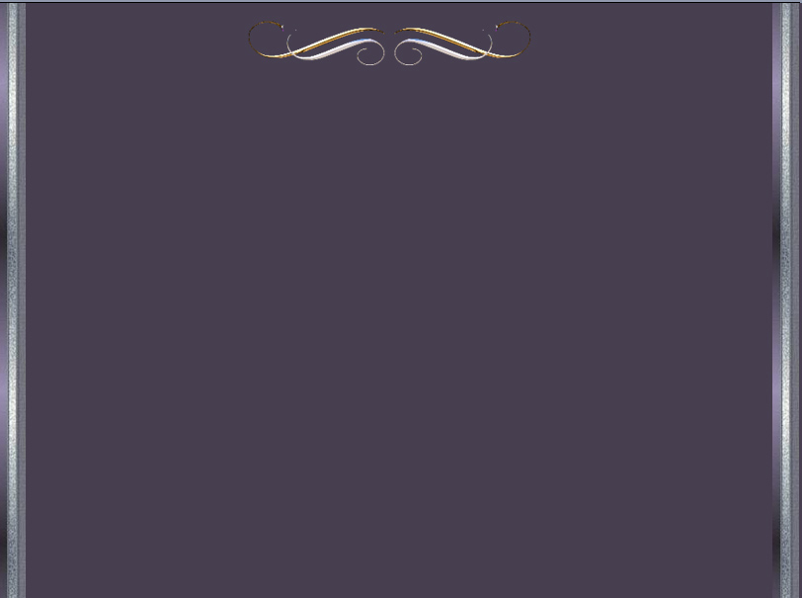
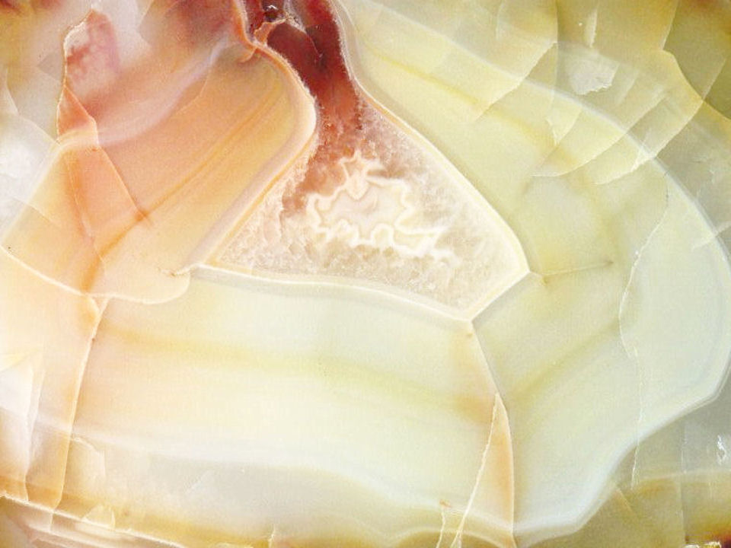
Paris
Au
Moyen-Age
MOZART « Ave verum »

Slide 2


Au XIVe siècle, Paris comptait 200 000 habitants. Une ville déjà� densément peuplée, ou�les constructions s'alignaient sur les ponts et ou�une centaine de clochers pointait dans le ciel. Les images qui composent ce dossier ont �éte� extraites du DVD "Paris au Moyen Age", réalisé�par Grez Productions, spécialiste des reconstitutions historiques en images de synthèse. Ces représentations de Notre-Dame, du Louvre ou de l'Hotel-Dieu au Moyen Age permettent de réaliser virtuellement un véritable bond dans le temps. "Voyager d'hier à aujourd'hui grâce aux outils de demain", voil� la devise de la société� auteure de ces images passionnantes. Les deux fondateurs de Grez productions, Guillaume Rabaud et Eric Zingraff, ont voulu combiner "histoire, art et technologie" pour "faire découvrir le patromoine d'une façon inédite et séduisante". Pari réussi avec ce DVD sur "Paris au Moyen Age".

Slide 3
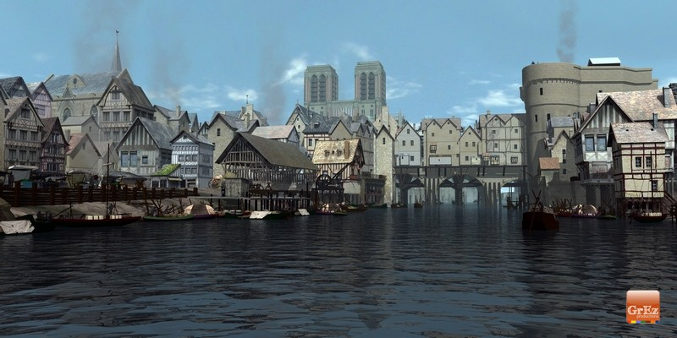
A gauche sur cette image, le Marché�-Neuf et ses deux halles. Aujourd'hui, la Préfecture de police a pris place à cet endroit, rive gauche. Au centre de cette image, le pont Saint-Michel.
Grez Productions / Paris au Moyen Age

Slide 4
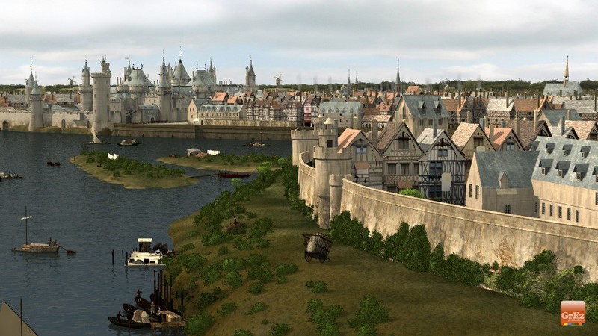
Sur cette image apparait, au fond, le Louvre. A droite, la pointe de l‘île de la Cité et les habitations des chanoines du Palais de la cité�. Colombages, charrettes et embarcations anciennes peuplent ces images qui permettent de réaliser un voyage dans le temps.
Grez Productions / Paris au Moyen Age

Slide 5
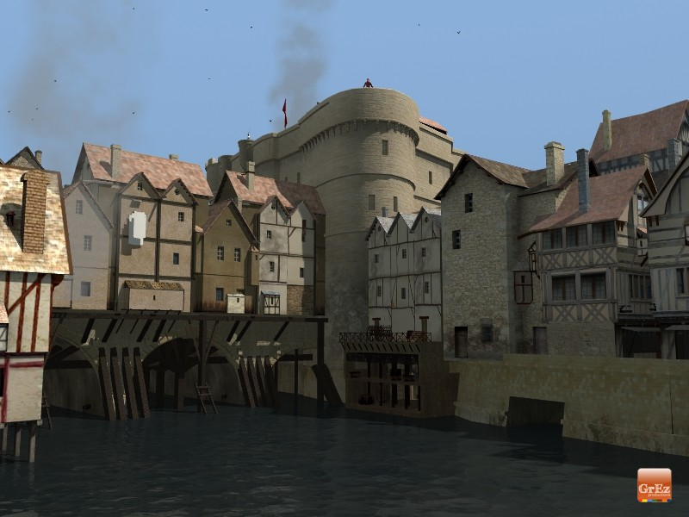
Au Moyen Age, avec les constructions qui s‘élevaient sur les ponts,
les passants franchissaient la Seine sans forcément se rendre compte qu'ils allaient d'une rive à� l'autre.
Ici, le Petit-Pont, qui existe toujours, et qui relie l‘île de la Cité à la rive gauche. �
Grez Productions / Paris au Moyen Age

Slide 6
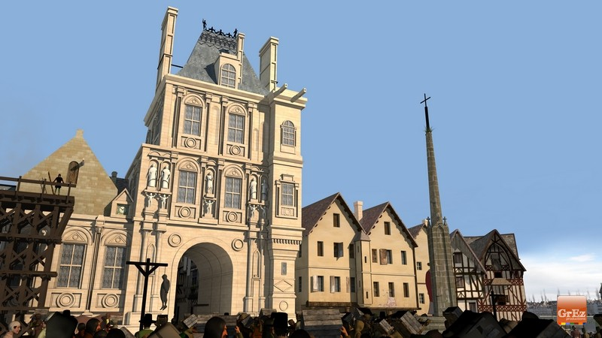
Sur ces images de synthèse, il s'agit du premier bâtiment qui remplace la "Maison aux piliers“
et prendra le nom d'Hôtel de la ville. Avec un pendu, au premier plan, sur la place publique... �
Grez Productions / Paris au Moyen Age

Slide 7
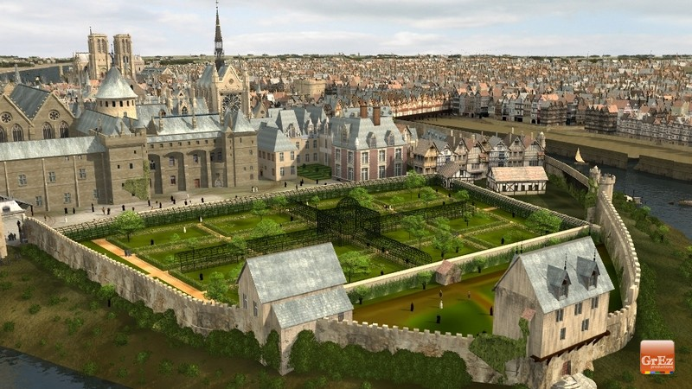
Cette image de synthèse permet de découvrir le jardin du roi sur l‘île de la Cité� :
son vergeré s'�étendait devant ses appartements.
Grez Productions / Paris au Moyen Age

Slide 8
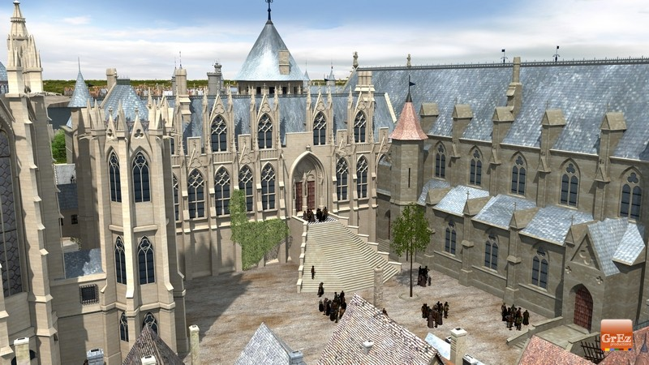
Cette image réalisée par Grez productions permet de découvrir le Palais de la Cité�dans sa version médiévale. Il fut la résidence des rois de France du Xe au XIVe siècles. �
Grez Productions / Paris au Moyen Age

Slide 9
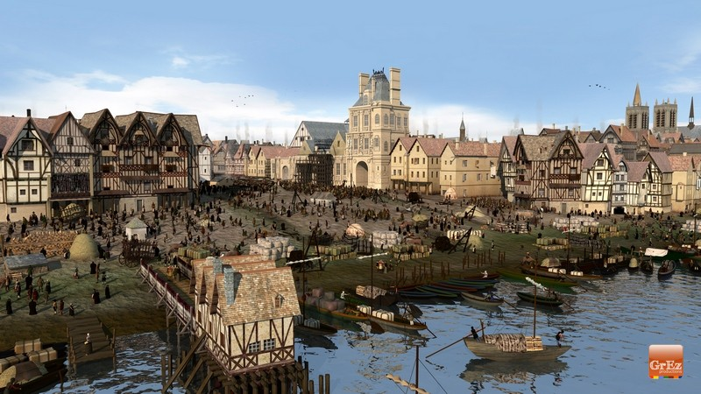
En 1550, la Place de Grève, qui est aujourd'hui la Place de l'Hôtel de ville, �était un port commercial important.
Mais aussi le lieu de fêtes... et d'exécutions. �
Grez Productions / Paris au Moyen Age

Slide 10
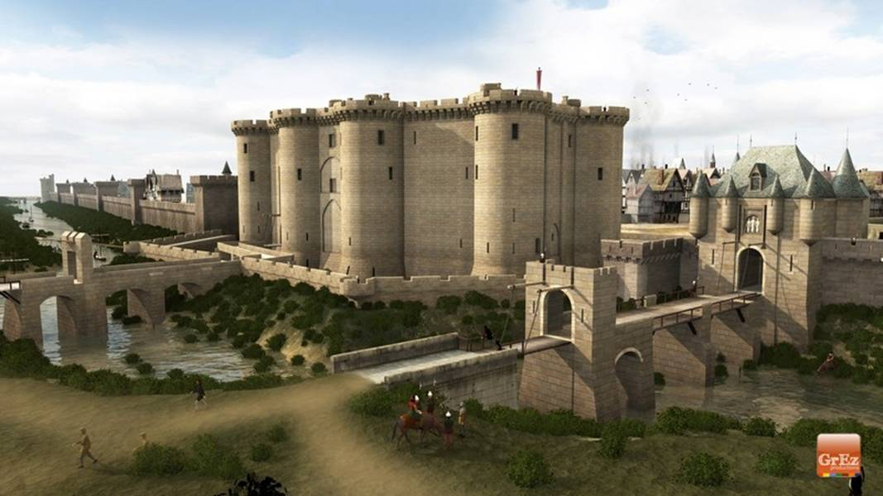
Grez productions, spécialiste des reconstitutions historiques en images de synthèse, nous propose ici une vue de La Bastille.
A droite la Porte Saint-Antoine. �
Grez Productions / Paris au Moyen Age

Slide 11
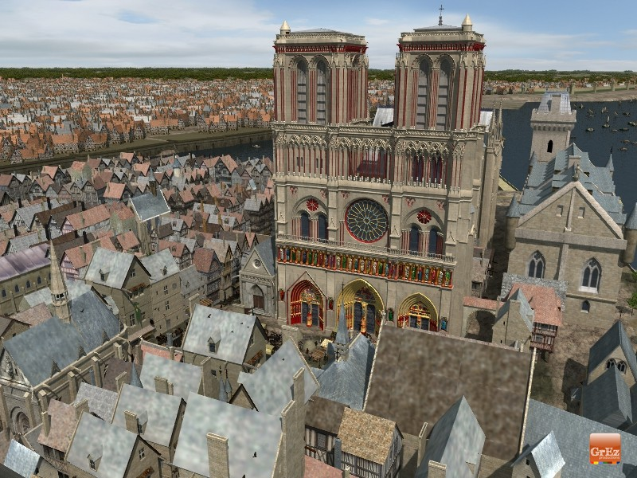
Impressionnante cathédrale. Mais les auteurs de cette image de synthèse précisent :
"Notre-Dame �était vraisemblablement polychrome mais l'on est hélas incapable aujourd'hui de déterminer de quelle manière.
Les couleurs et les parties peintes ne sont donc ici qu'une vue d'artiste." �
Grez Productions / Paris au Moyen Age

Slide 12
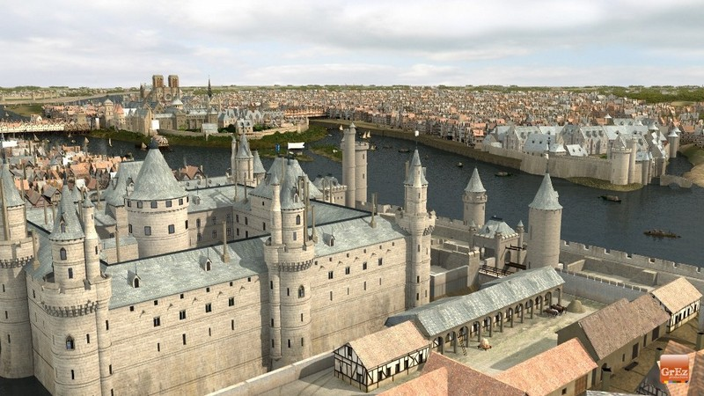
L'entrée du Châtelet se trouvait du coté�de la rue Saint-Denis. Au Moyen Age, il s'agissait d'un sinistre bâtiment de Justice aux cachots redoutés.
A l'arrière plan, sur la gauche de l'image, apparaît Notre-Dame de Paris.
Grez Productions / Paris au Moyen Age

Slide 13
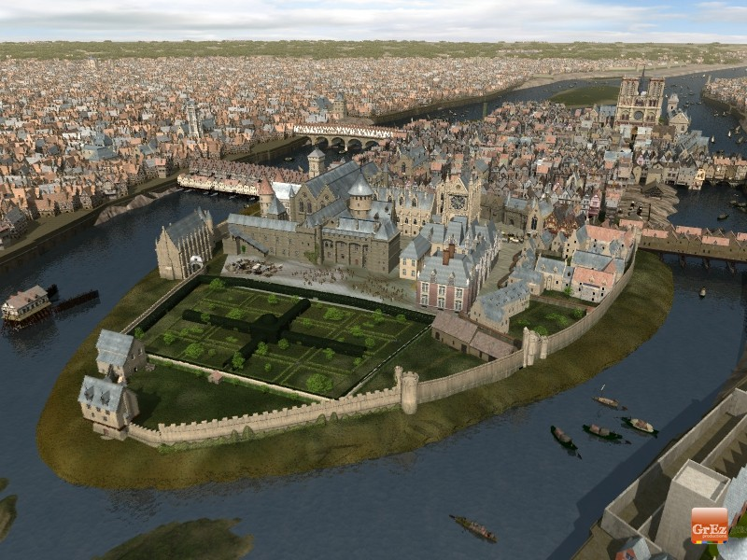
Le Louvre, l'Hôtel de Ville ou Notre-Dame présentaient des visages différents au Moyen Age.
Voici des images de synthèse, signées Grez productions, qui permettent de découvrir la ville de Paris telle qu'on ne l'a jamais vue. Ici, Paris vers 1550 :
l‘île Saint Louis n'est pas encore habitée et le Pont Neuf n'est pas construit. �
Grez Productions / Paris au Moyen Age

Slide 14
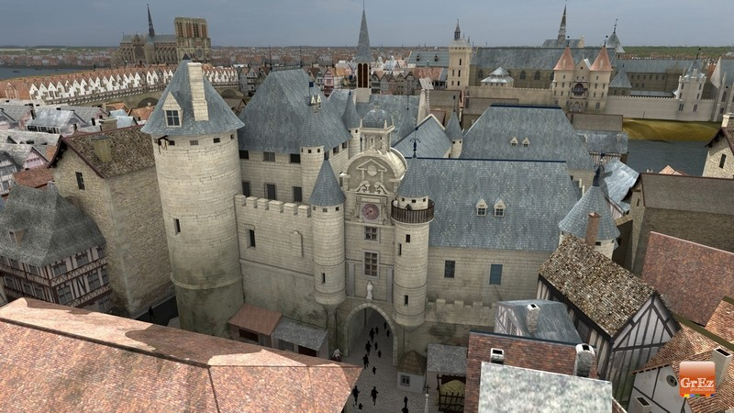
L'entrée du Châtelet se trouvait du coté� de la rue Saint-Denis.Au Moyen Age, il s'agissait d'un sinistre bâtiment de Justice
aux cachots redoutés. A l'arrière plan, sur la gauche de l'image, apparaît Notre-Dame de Paris. �
Grez Productions / Paris au Moyen Age

Slide 15
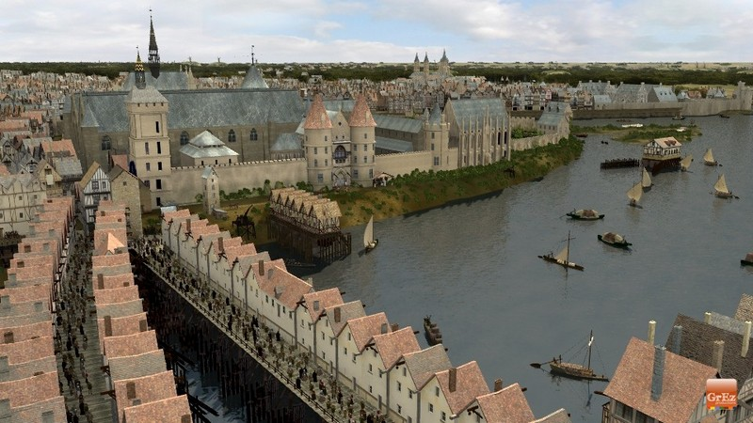
Les constructions s'alignaient sur les ponts au Moyen Age.
Ici, le Pont au Change (qui existe toujours) et le Pont aux Meuniers devant la tour de l'Horloge du Palais de la cité�.
Au fond, il est possible de distinguer l'abbaye Saint-Germain-des-Prés. �
Grez Productions / Paris au Moyen Age

Slide 16
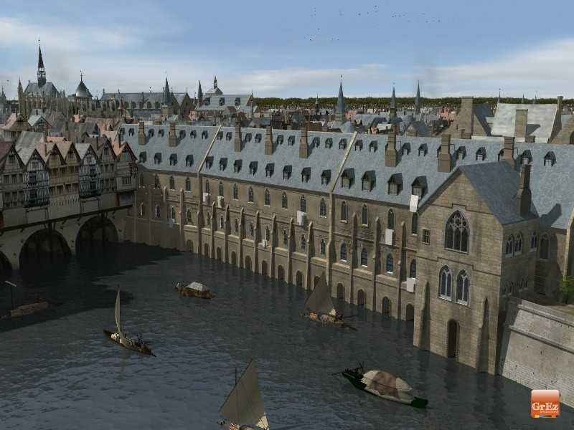
L'Hôtel Dieu a �été� le premier hôpital de Paris. Situé� sur l'Ile de la Cité�, il a été�fondé�en 651.
Grez Productions / Paris au Moyen Age

Slide 17
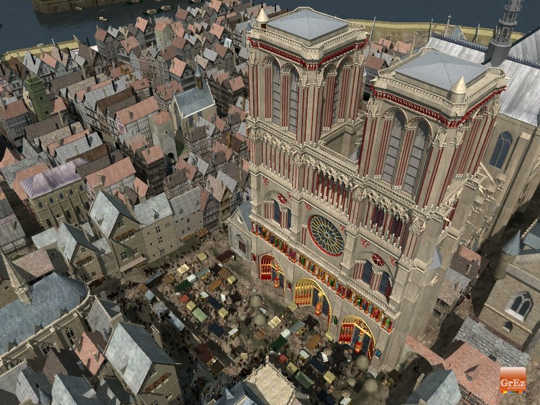
Sur cette vue plongeante, il est possible de découvrir le Parvis de Notre-Dame de Paris au Moyen Age.
Plus étroit qu'aujourd'hui, il accueillait fêtes et marchés.
Grez Productions / Paris au Moyen Age

Slide 18
Fin
Janvier 2013
Music MOZART Ave verum

Slide 19



Accede a la sección que desees desde aquí:
Propia Creación
De la Red
Dedicatorias | Fechas Especiales | Graciosos
Historia y Arte | Lugares | Musicales
Naturaleza y Ciencias | Política | Reflexión
Religiosos | Románticos | Salud
Dedicatorias | Fechas Especiales | Graciosos
Historia y Arte | Lugares | Musicales
Naturaleza y Ciencias | Política | Reflexión
Religiosos | Románticos | Salud
Si deseas recibir pps periódicamente en tu correo electrónico subscríbete aquí:

